Slide 1
計次式迴圈

Slide 2
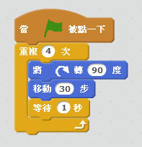
計次式迴圈
相同的動作重覆執行，程式給予一個固定的執行次數，稱之為計次式迴圈。
例如：當綠旗點一下時，執行4次【順時針方向90度、移動30步、等待1秒】的動作。

Slide 3
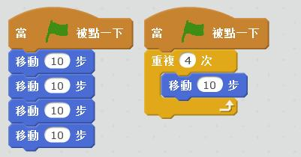
請問以下這兩個程式執行的結果是否相同？

